Slide 1

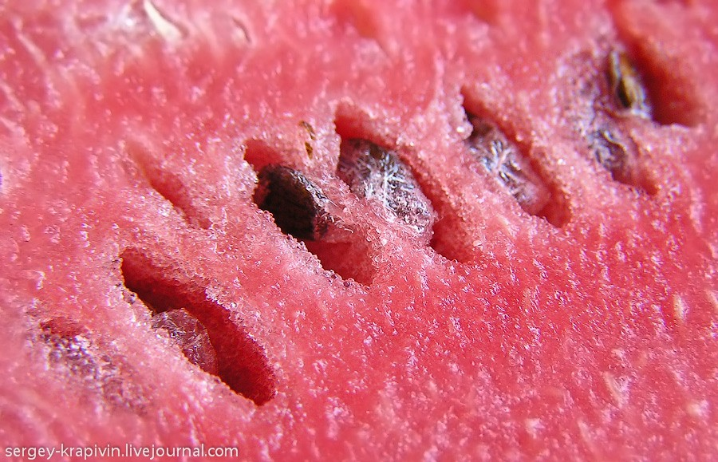
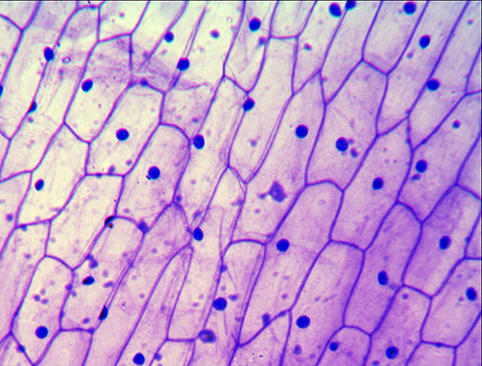
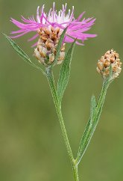
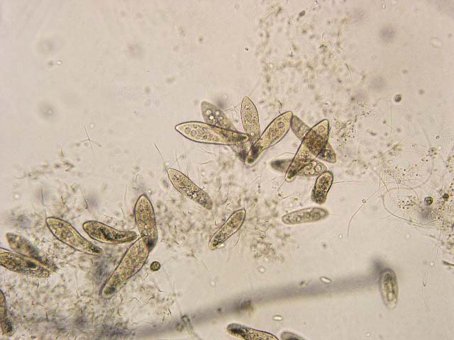
Лабораторный практикум по биологии
5 класс
Пуртова Г.А.

Slide 2
Содержание практикума
Лабораторная работа № 1 «Изучение строения увеличительных приборов»
Лабораторная работа № 2 «Знакомство с клетками растений»
Лабораторная работа № 3 «Определение состава семян»
Лабораторная работа № 4 «Знакомство с внешним строением растения»
Лабораторная работа № 5 «Наблюдение за передвижением животных»

Slide 3
Лабораторная работа № 1
Тема: «Изучение строения увеличительных приборов»
Цель: изучить устройство и научиться работать с увеличительными приборами.
Оборудование: лупа ручная, микроскоп, ткани плода арбуза, готовый микропрепарат листа камелии.

Slide 4
Ход работы
Задание 1
Рассмотрите ручную лупу. Найдите основные части. Узнайте их назначение.
Рассмотрите невооружённым глазом мякоть арбуза.
Рассмотрите кусочки мякоти арбуза под лупой. Каково строение мякоти?

Slide 5
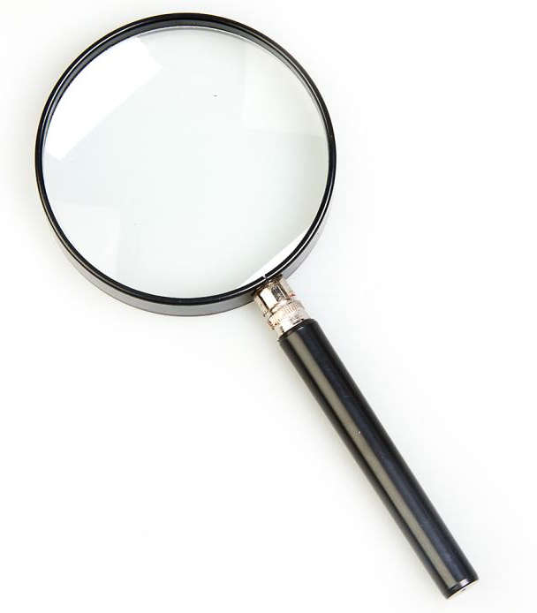
Устройство ручной лупы
оправа
увеличительное стекло
ручка

Slide 6
Мякоть арбуза под лупой

Slide 7
Задание 2
Рассмотрите микроскоп. Найдите основные части. Узнайте их назначение. Познакомьтесь с правилами работы с микроскопом (с. 18 учебника).
Рассмотрите под микроскопом готовый микропрепарат листа камелии. Отработайте основные этапы работы с микроскопом.
Сделайте вывод о значении увеличительных приборов.

Slide 8
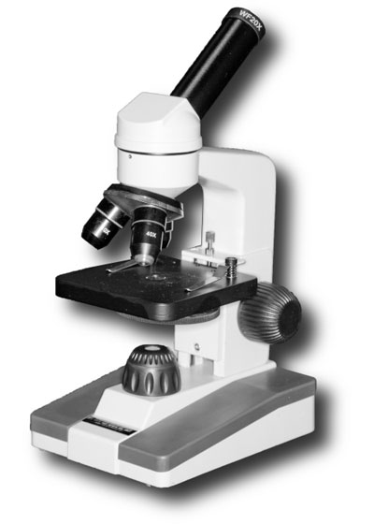
Устройство микроскопа
тубус
окуляр
штатив
объектив
предметный столик
винт
подсветка

Slide 9
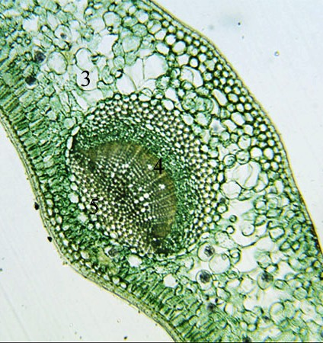
Лист камелии под микроскопом

Slide 10
Задание 3
Рассчитайте общее увеличение микроскопа. Для этого перемножьте числа, указывающие на увеличение окуляра и объектива.
Выясните, во сколько раз может быть увеличен рассматриваемый вами объект с помощью школьного микроскопа.
Увеличение окуляра | Увеличение объектива | Общее увеличение
4 | 8
10 | 40

Slide 11
Лабораторная работа № 2
Тема: «Знакомство с клетками растений»
Цель: изучить строение растительной клетки.
Оборудование: микроскоп, пипетка, предметное и покровное стёкла, пинцет, препаровальная игла, часть луковицы, готовый микропрепарат листа камелии.

Slide 12
Ход работы
Задание 1
Приготовьте микропрепарат кожицы лука (инструкция на с. 23 учебника)
Рассмотрите препарат под микроскопом. Найдите отдельные клетки. Рассмотрите клетки при малом увеличении, а затем при большом.
Зарисуйте клетки кожицы лука
Сделайте вывод о строении растительной клетки. Какие части клетки вы смогли рассмотреть под микроскопом?

Slide 13
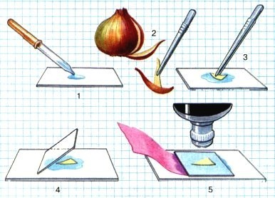
Приготовление микропрепарата кожицы лука

Slide 14
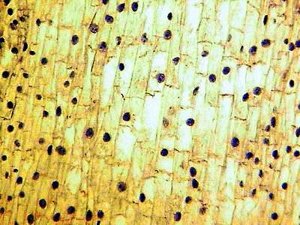
Кожица лука под микроскопом

Slide 15
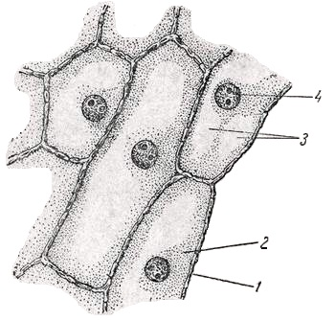
Рисунок кожицы лука под микроскопом
Клеточная стенка
Цитоплазма
Вакуоли
Ядро

Slide 16
Задание 2
Сравните клетки кожицы лука и клетки листа камелии. Объясните, с чем связаны отличия в строении этих клеток.

Slide 17
Лабораторная работа № 3
Тема: «Определение состава семян»
Цель: изучить способы обнаружения веществ в семенах растений, исследовать их химический состав.
Оборудование: стакан с водой, пестик, раствор йода, марлевая и бумажная салфетки, кусочек теста, семена подсолнечника.

Slide 18
Ход работы
Задание 1
Кусочек теста поместите на марлю и сделайте мешочек (А). Промойте тесто в стакане с водой (Б).
Раскройте мешочек с промытым тестом. Попробуйте тесто на ощупь. Вещество, которое осталось на марле, – это клейковина или белок.
В образовавшуюся в стакане мутную жидкость добавьте 2-3 капли раствора йода (В). Жидкость синеет. Это доказывает наличие в ней крахмала.

Slide 19
4. Положите на бумажную салфетку семена подсолнечника и раздавите их с помощью пестика (Г). Что появилось на бумаге?
5. Сделайте вывод о том, какие органические вещества входят в состав семян.

Slide 20
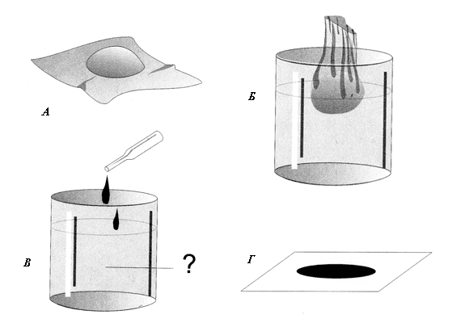
Обнаружение веществ в составе семян

Slide 21
Задание 2
Заполните таблицу «Значение органических веществ в клетке», используя для этого текст «Роль органических веществ в клетке» на с. 27 учебника.
Вещества клетки | Значение вещества
Белок
Углевод (крахмал)
Жир

Slide 22
Лабораторная работа № 4
Тема: «Знакомство с внешним строением растения»
Цель: изучить внешнее строение цветкового растения.
Оборудование: лупа ручная, гербарий цветковых растений.

Slide 23
Ход работы
Задание 1
Рассмотрите гербарный экземпляр цветкового растения (василёк луговой). Найдите части цветкового растения: корень, стебель, листья, цветки.
Зарисуйте схему строения цветкового растения.
Сделайте вывод о строении цветкового растения. Какие части различают у цветкового растения?

Slide 24
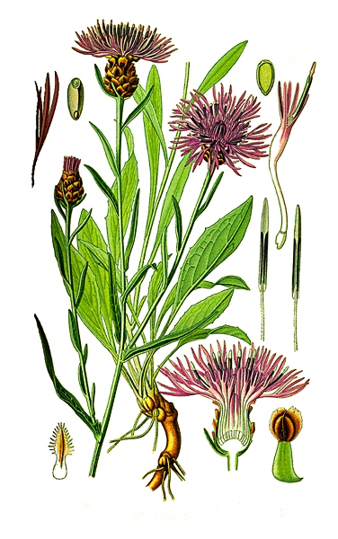
Строение цветкового растения

Slide 25
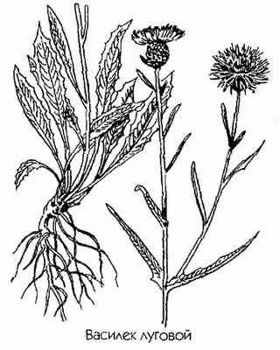
Рисунок строения цветкового растения (василёк луговой)
цветок
лист
стебель
корень

Slide 26

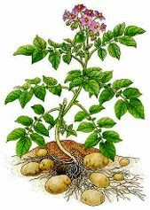
Задание 2
Рассмотрите изображения хвоща и картофеля. Какие органы есть у этих растений? Почему хвощ относят к споровым растениям, а картофель – к семенным?

Slide 27
Лабораторная работа № 5
Тема: «Наблюдение за передвижением животных»
Цель: познакомиться со способами движения животных.
Оборудование: микроскоп, предметные и покровные стёкла, пипетка, вата, стакан с водой; культура инфузорий.

Slide 28
Ход работы
Задание 1
Приготовьте микропрепарат с культурой инфузорий (с. 56 учебника).
Рассмотрите микропрепарат под малым увеличением микроскопа. Найдите живые организмы. Пронаблюдайте за их движением. Отметьте скорость и направление движения.

Slide 29
Инфузории под микроскопом

Slide 30
Задание 2
Добавьте в каплю воды с инфузориями несколько кристалликов поваренной соли. Понаблюдайте за тем, как ведут себя инфузории. Объясните поведение инфузорий.
Сделайте вывод о значении движения для животных

